Slide 1
وحدة الرمل
قصة الهجرة

Slide 2
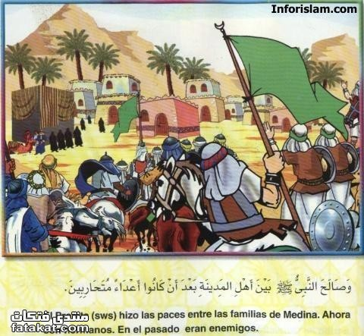
علم كفار قريش أن رسول الله صلى عليه وسلم صارت له شيعة وأنصار من غيرهم ، فاجتمعوا ليتشاوروا فيما يصنعون بالنبي . وبدأ النقاش، فقال بعضهم: نُخرج محمدًا من بلادنا فنستريح منه، وقال آخرون: نحبسه حتى يموت .وقال أبو جهل: نأخذ من كل قبيلة شابًّا قويًّا، ونعطي كلا منهم سيفًا صارمًا قاطعًا، لينقضوا على محمد، ويضربوه ضربة قاتلة، وهكذا لا يستطيع عبد مناف -قوم محمد- محاربة القبائل كلها.

Slide 3
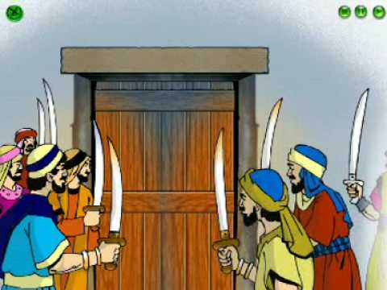
وفي الليلة التي أرادوا تنفيذ هذا الأمر ، أعلم الله تعالى رسوله بما أجمع عليه أعداؤه، وأذن له سبحانه وتعالى بالهجرة إلى يثرب (المدينةالمنورة), طلب النبي صلى الله عليه وسلم من عليَّ بن أبي طالب -رضي الله عنه- النوم في فراشه، وأن يتغطى ببردته، وطمأنه بأن المشركين لن يؤذوه بإذن الله. فإذا نظروا إليه من الباب ووجدوه في فراشه، ظنوا أنه صلى الله عليه وسلم ما زال نائمًا،.

Slide 4
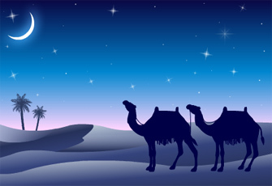
ذهب إلى أبي بكر الصديق رضي الله عنه وأخبره وأذن له أن يصطحبه ،واتفقا على إعداد الراحلتين اللتين هيأهما أبو بكر الصديق لذلك، واختارا دليلا يسلك بهما أقرب الطرق، وتواعدا على أن يبتدئا السير في الليلة التي اتفقت قريش أن تقتل رسول الله فيها .

Slide 5
خرج الرسول عليه الصلاة و السلام من بيته ولم يره اي احد وكان يردد "وجعلنا من بين ايدهم سدا ومن خلفهم سدا فأغشيناهم فهم لا يبصرون " حتى أغشى الله تعالى أبصارهم فلم يبصروه ولم يشعروا به،
اختبئ الرسول وابو بكر في الغار وكان كفار قريش يبحثون عنهم حتى وصلوا الغار فأمر الله عز وجل احدى الطيور ببناء عش على باب الغار واحدى العناكب ببناء شبكة حتى اذا جاء الكفار رأو العش والشبكة فيقولو لو ان احد دخل هنا لحطم العش والشبكة وكان الكفار لا يرونهم فقال ابو بكر يا رسول الله لو نظر احدهم تحته لرآنا.

Slide 6
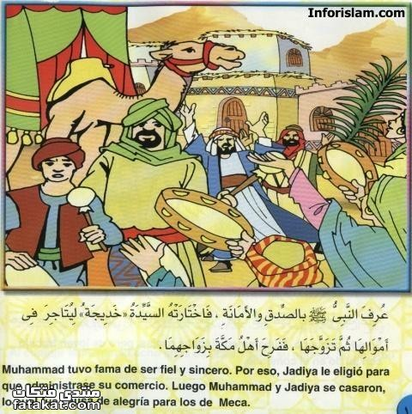
كانت فرحة المؤمنين من سكان يثرب من أنصارٍ ومهاجرين بقدوم رسول الله صلى الله عليه وسلم ووصوله إليهم فرحةً عظيمة، حتى صعد الرجال والنساء فوق البيوت، وتفرق الغلمان في الطرق ينادون : يا محمد يا رسول الله, يا رسول الله .يقول البراء بن عازب – رضي الله عنه ـ : " ما رأيت أهل المدينة فرحوا بشيء فرحهم برسول الله ـ صلى الله عليه وسلم ـ " .
بعد وصول الرسول عليه الصلاة والسلام إلى المدينة جعل ناقته تختار المكان الذي سيبنى فيه أول مسجد في الاسلام ألا وهو مسجد قباء الذي بالجريد والطين .

